Slide 1
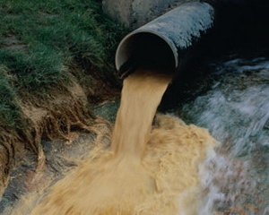
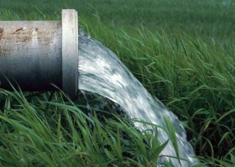
Методи очищення
стічних вод

Slide 2
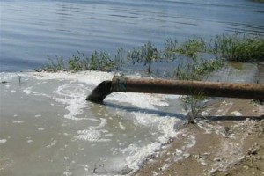
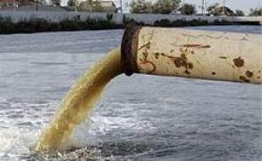
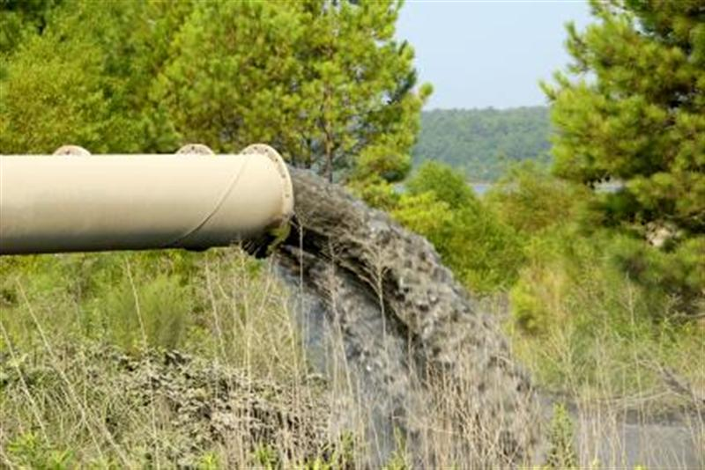
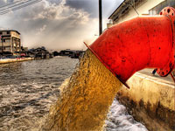
Методи очищення стічних вод розділяють на механічні, хімічні, фізико-хімічні і біологічні. Застосування того чи іншого методу визначається характером забруднення і ступенем шкідливих домішок у стічних водах.

Slide 3
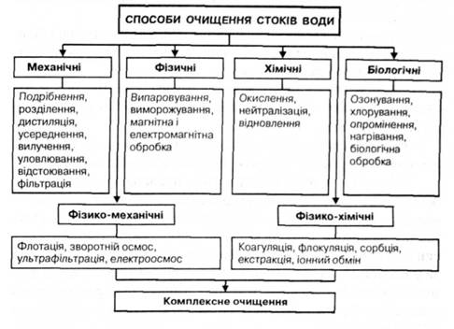

Slide 4
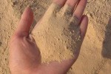
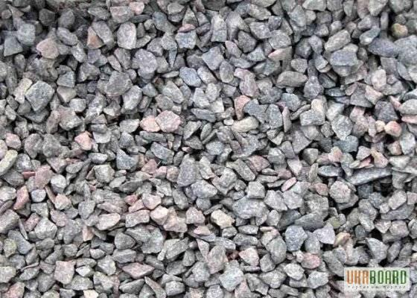
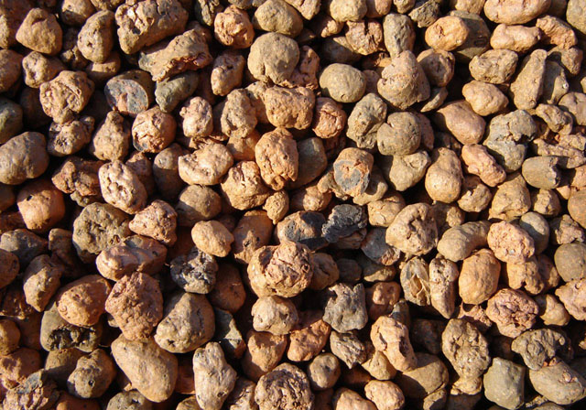
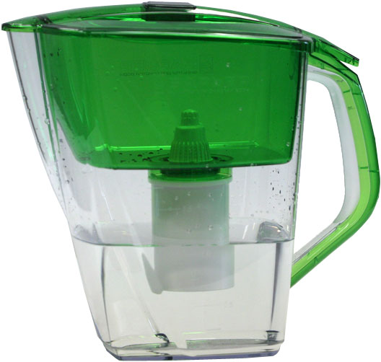
Механічне очищення полягає в механічному видаленні нерозчинних речовин шляхом відстоювання, проціджування і фільтрування.
Для затримки великих часток воду проціджують через ґрати і сітки; для затримки більш дрібних зважених у воді домішок застосовують відстійники, фільтри з зернистим завантаженням (кварцовий пісок, гранітний щебінь, керамзит, гранульований доменний шлак), із завантаженням, що плавають, (пенополистирол) чи сітчасті фільтри і мікрофільтри, а також сепаратори й осади-тельниє центрифуги.
Механічне очищення в основному є попереднім, рідше — остаточним способом очищення стічних вод. З побутових стічних вод вона дозволяє видалити до 60%, а з до 95% нерозчинних домішок.

Slide 5
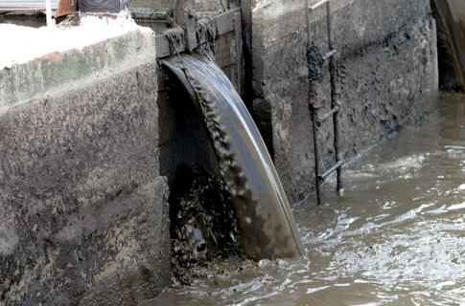
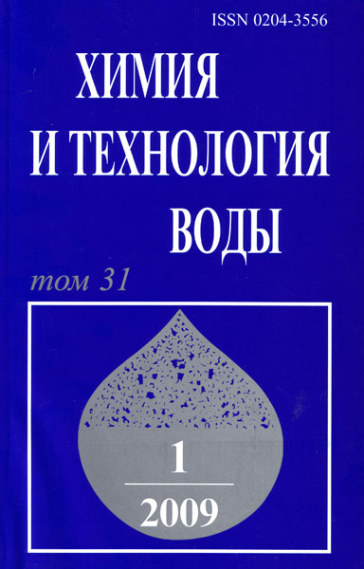
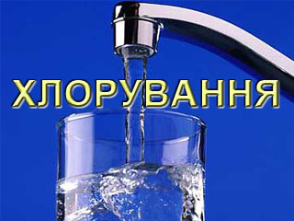
Хімічне очищення складається в додаванні в забруднену воду різних хімічних речовин, що вступають у реакцію з загрязнителями й осаджують їх у виді нерозчинних опадів.
Як самостійний метод хімічне очищення проводиться перед подачею виробничих стічних вод у систему оборотного водопостачання, а також перед спуском вод у чи водойми в каналізаційну мережу. Як попередній метод, хімічне очищення проводиться перед біологічною чи фізичною. Основні види очищення наступні: нейтралізація й окислювання.

Slide 6
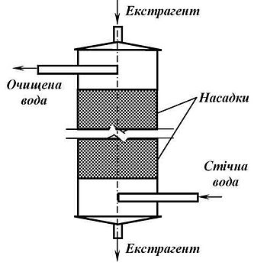
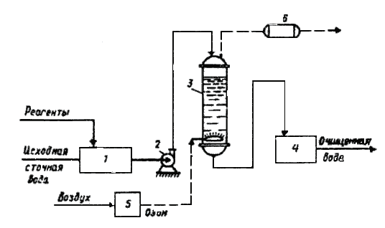
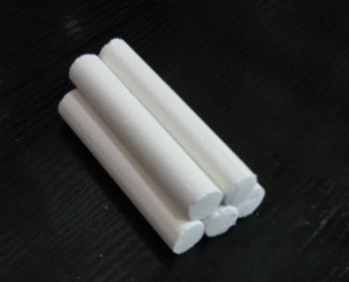
Хімічну нейтралізацію проводять трьома способами:
а) взаємна нейтралізація кислих і лужних стічних вод;
б) нейтралізація реагентами (розчини кислот, вапно, сода,аміак);
в) фільтрування через нейтралізуючі матеріали (вапно,вапняк, доломіт, магнезит, крейда).
Окислювання застосовують для знешкодження стічних вод машинобудівної, гірничодобувної, целюлозно-паперової, нафтової промисловості. Стічні води цих підприємств містять технічні домішки (ціаніди) чи з'єднання, що недоцільно очищати іншими методами (сульфіди). Як окислювачі використовують хлор, гипохлорид кальцію, хлорне вапно, азот, кисень і ін.
При хімічному очищенні стічні води, що містять токсические домішки, надходять у резервуар, у якому вони змішуються між собою (кислі з лужними) чи з реагентами. Під дією хімічних реакцій стічні води знешкоджуються і нейтралізуються. Знешкоджені стоки направляються у відстійники, де відбувається випадання нерозчинного осаду.

Slide 7

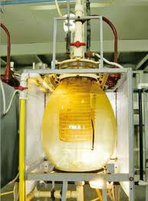

Існують наступні способи фізико-хімічного очищення стічних вод: коагуляція, сорбція, флотація, електроліз... .
Коагуляція — процес ущільнення дрібних часток, що знаходяться в зваженому стані, під впливом коагулянтів, що спеціально додаються. Частки утворять інтенсивно осідаючі пухкі пластівчасті скупчення, що сорбируют забруднюючі речовини і, осаджуючи з ними, очищають воду. Як коагулянти використовують солі алюмінію, заліза, магнію.

Slide 8
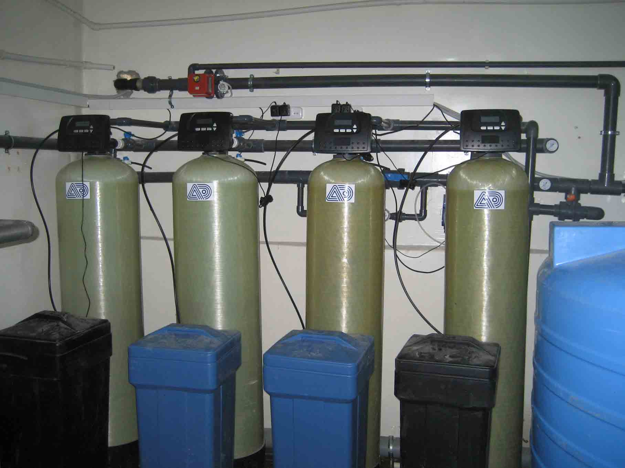
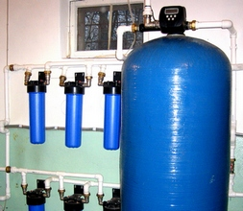
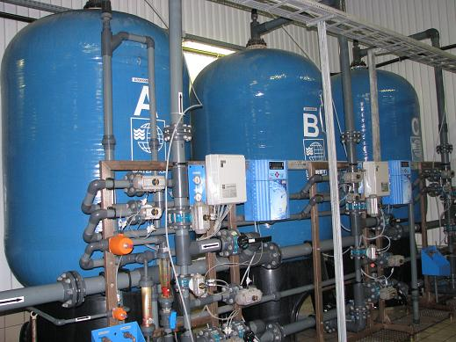
Сорбція-застосовується для глибокого очищення стічних вод підприємств целюлозно-паперової, текстильної й іншої галузей промисловості. Спосіб ефективний для витягу зі стоків коштовних розчинних речовин з їхньою наступною утилізацією. Як сорбенти застосовують золу, коксовий дріб'язок, глини, активовані вугілля, пропускаючи через шар цих матеріалів воду.

Slide 9
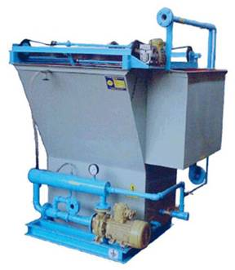

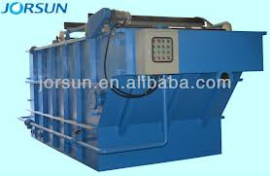
Флотація — особливий процес утворення в спеціальних установках комплексів частка-пухирець, їхнього спливання і видалення пінного шару, що утворився, з поверхні оброблюваної води. За допомогою флотації очищають стічні води, що містять нафту, нафтопродукти, олії і волокнисті матеріали.

Slide 10
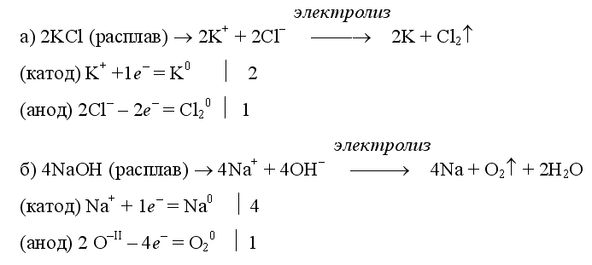
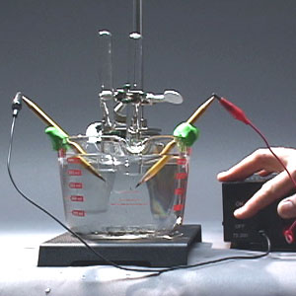
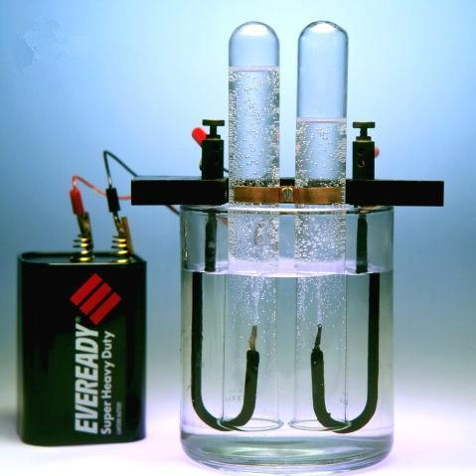
Електроліз — це руйнування органічних речовин у стічних водах, витяг з них металів, кислот і інших неорганічних з'єднань за допомогою електричного струму.
Зворотний осмос заснований на молекулярному поділі розчинів шляхом їхнього фільтрування під тиском через напівпроникні мембрани, що затримують чи цілком частково молекули розчинної речовини.
Біологічний метод у даний час застосовується найчастіше для очищення комунально-побутових стічних вод і стоків цел-люлозно-бумажных, нафтопереробних, харчових підприємств. Сутність біологічного методу полягає в мінералізації органічних загрязнителей бактеріями і мікроорганізмами. Біологічне очищення здійснюється на полях зрошення, фільтрації, у біологічних ставках і аэротенках.

Slide 11
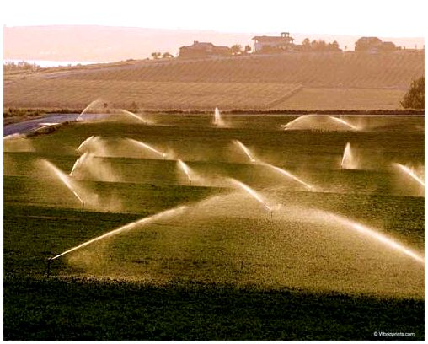
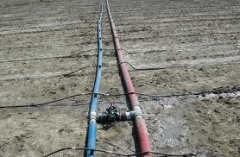
Поля зрошення — це сплановані земельні ділянки, призначені для очищення стічних вод і вирощування сільськогосподарських культур.

Slide 12
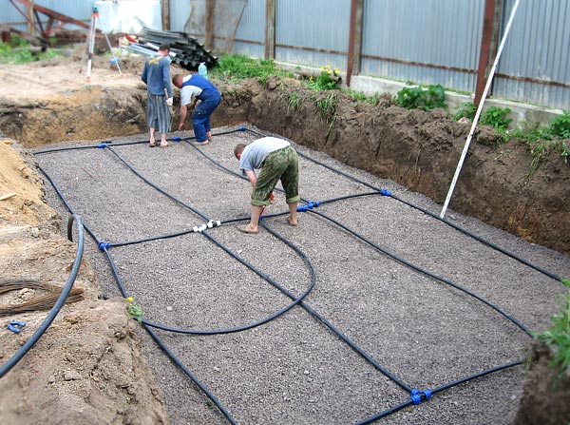
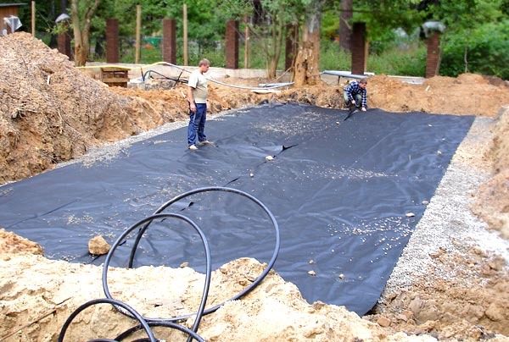
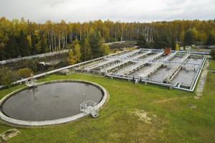
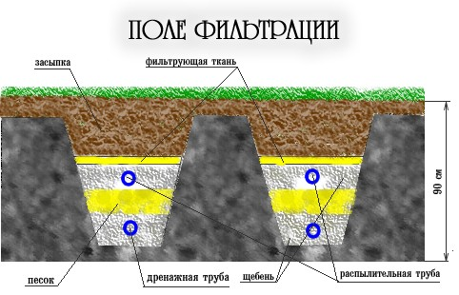
Поля фільтрації — ділянки, використовувані тільки для очищення стічних вод. На відведених під полючи чи зрошення фільтрації ділянках прокладають магістральні і зрошувальні канали, споруджують ґрати, відстійники, установки утилізації і знешкодження відходів, иловые і песковые площадки і розподільні пристрої, через які проходять стічні води. Остаточне очищення води від забруднень відбувається в процесі фільтрації через шар ґрунту.

Slide 13
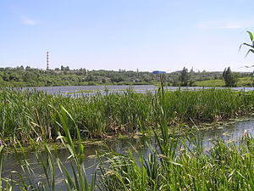
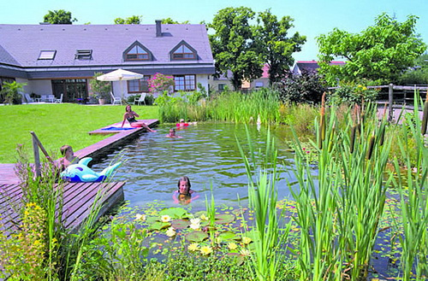
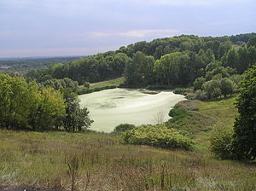
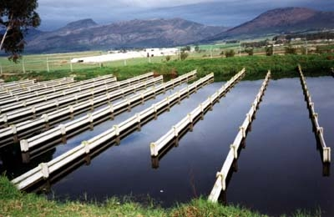
Біологічні ставки — штучно створені неглибокі водойми, у яких очищення стічних вод виробляється природним шляхом за участю рослинних і тваринних організмів, що населяють ставок. Звичайно влаштовують каскад, що з'єднує між собою три-п'ять ставків. У штучних умовах біологічне очищення стічних вод здійснюється в біофільтрах і аэротенках.

Slide 14
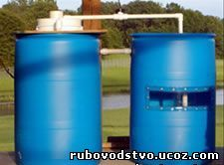
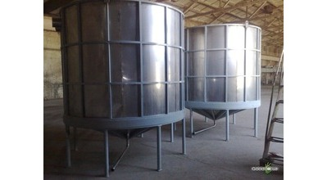
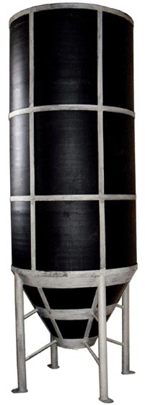
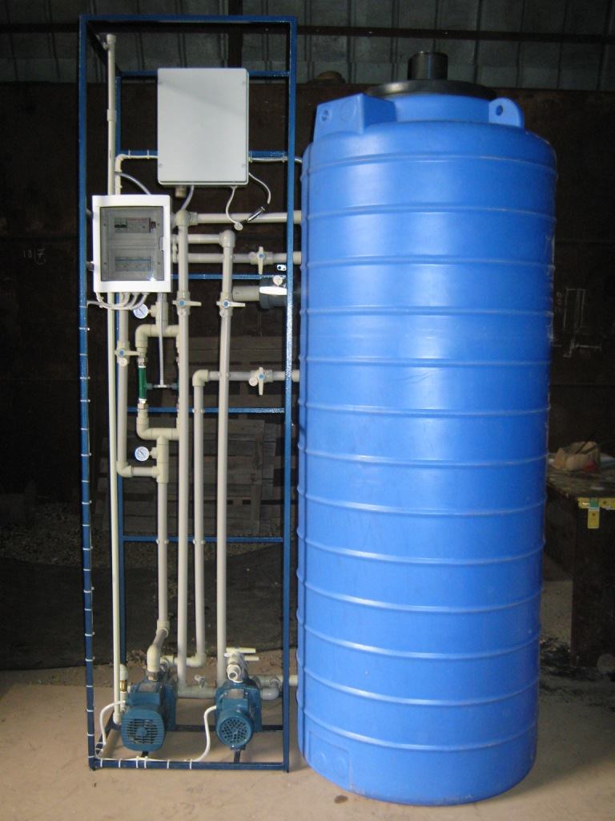
Біофільтри — залізобетонні резервуари, заповнені грубозернистим матеріалом, поверхня якого заселена аеробними мікроорганізмами. При проходженні стічної води через біофільтр мікроорганізми витягають з рідини розчинені органічні речовини, минералізуют їх.

Slide 15
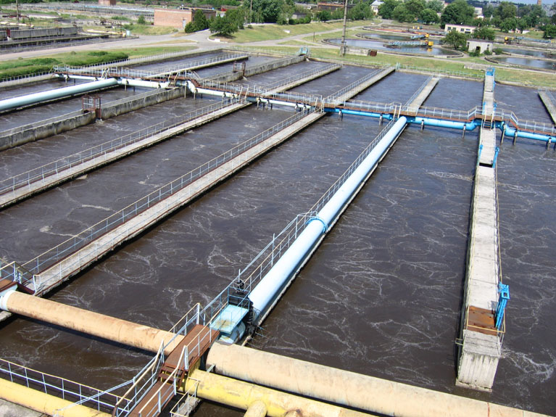
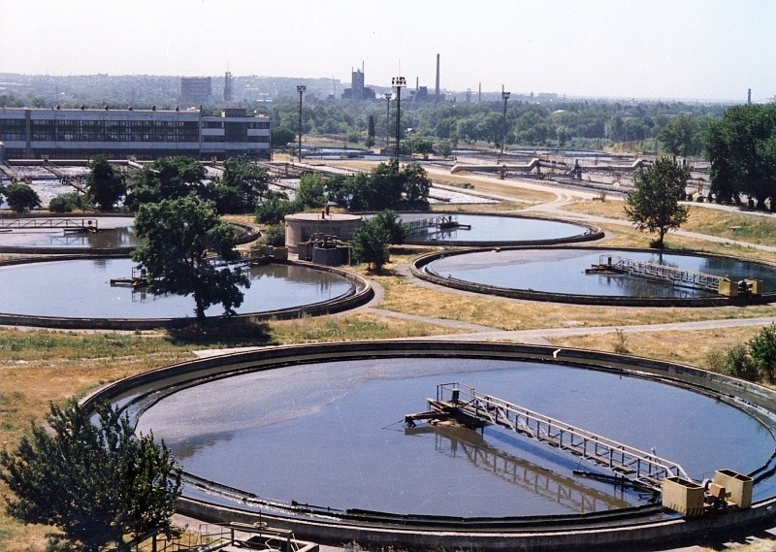
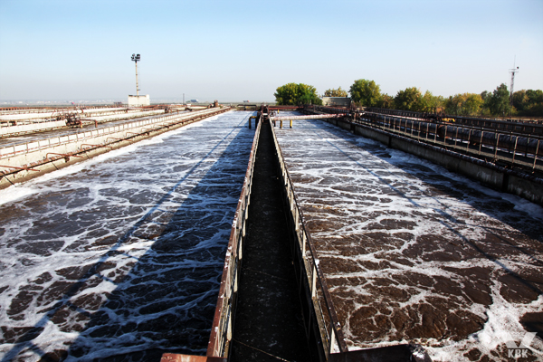
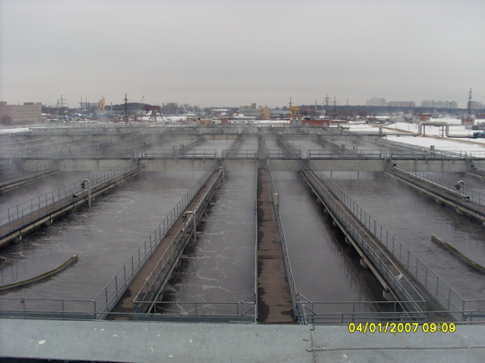
Аэротенки — залізобетонні резервуари, по яких повільно пропускаються стічні води, збагачені киснем і змішані з активним мулом. Активний іл являє собою скупчення бактерій, найпростіших організмів, мікроскопічних тварин, водяних грибів, дріжджів, цвілі, що окисляють органічну речовину стічних вод. Після біологічного очищення воду дезінфікують рідким чи хлором хлорним вапном. Для дезінфекції використовують також і інші фізико-хімічні прийоми (ультразвук, електроліз, озонування й ін.), при яких гинуть усі бактерії, у тому числі і хвороботворні.

Slide 16
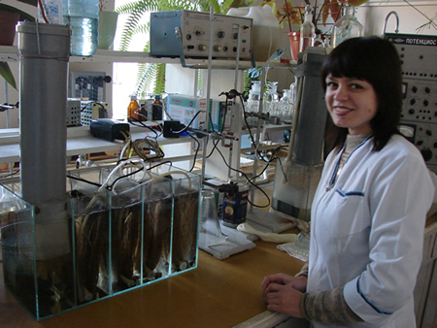
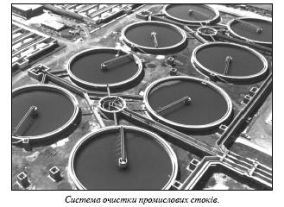
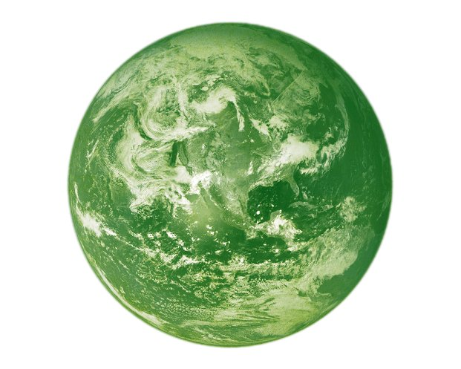

В останні роки застосовують двох- і триступінчасту схему біологічного очищення. При цьому обсяг аэротенка зменшується, знижується витрата повітря на 30...40%, підвищується ступінь очищення на 10...15%.

Slide 17

ДЯКУЮ
ЗА
УВАГУ

